Slide 1


Sistema de Gestión Humana (SGH)
Guía de uso para la actualización de la Matriz de Organización Escolar (MOE) y el Registro de Actualización de Cargos (RAC).
SGH | Ministerio del Poder Popular para la Educación Versión 1808 (PowerPoint HTML Edition)

Slide 2




1. Acceso y Permisos Google
Entorno Google Workspace
Advertencia Estándar
Al ser un ecosistema desarrollado sobre la plataforma institucional de Google Apps Script, el navegador solicitará tu consentimiento expreso de acceso e inicio de sesión por única vez.
¿Por qué aparece este aviso? Google protege de forma predeterminada las cuentas ante cualquier desarrollo institucional que no proceda de su tienda global comercial.
Las pantallas de advertencia de seguridad variarán en su idioma según el lenguaje nativo configurado en tu explorador (Español o Inglés).
¡IMPORTANTE!
No debes alarmarte. Es una advertencia rutinaria para apps internas empresariales. El sistema es totalmente confiable y seguro.
Manual de Usuario SGH
Página 2

Slide 3



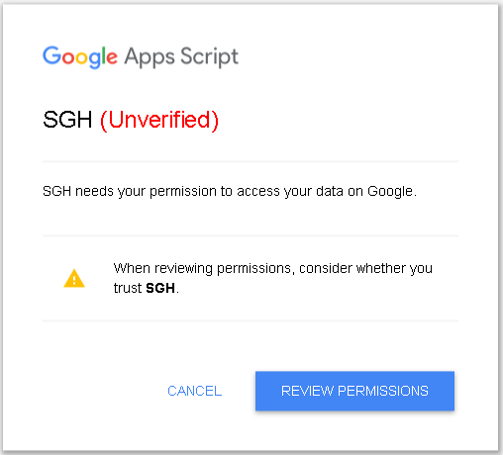
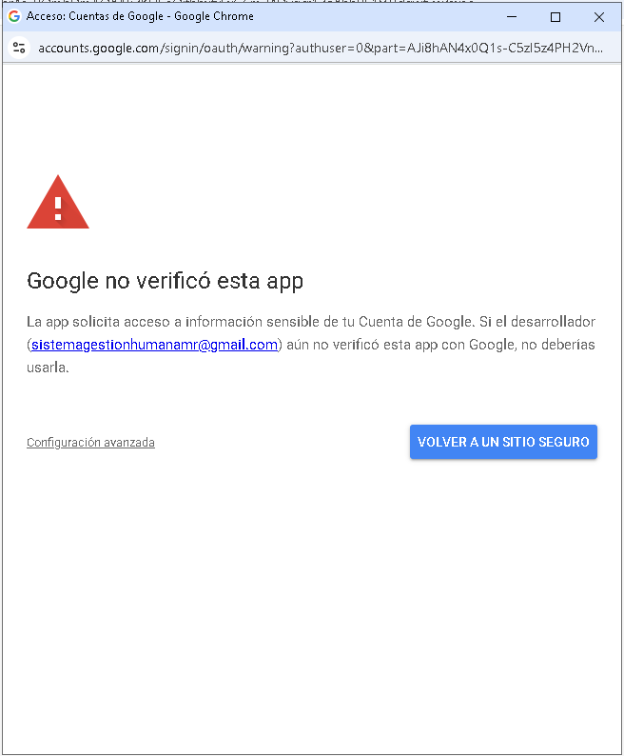
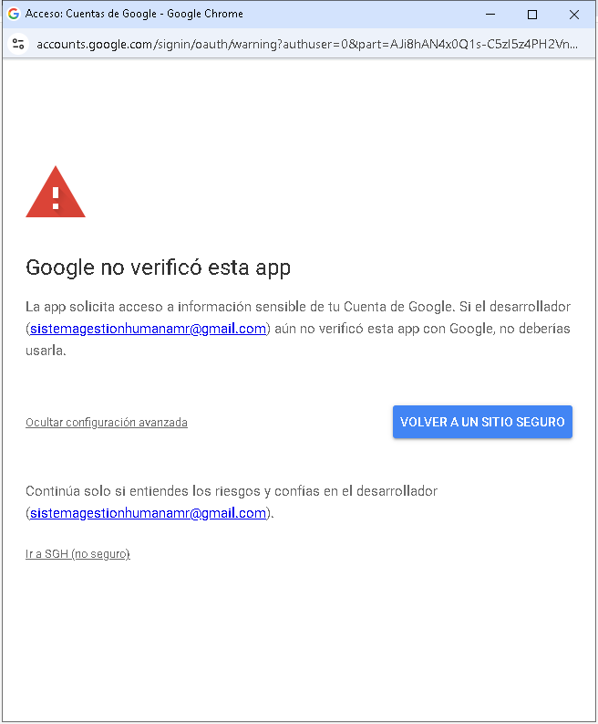

Pasos de Autorización (1 de 2)
Paso 1: Iniciar Revisión
Paso 2: Menú de Advertencia
Paso 3: Ir al Enlace Seguro
Presiona el botón azul "REVIEW PERMISSIONS" para iniciar el flujo de autenticación de tu cuenta.
En la ventana que indica "Google no verificó esta app", localiza abajo el enlace "Configuración avanzada".
Haz clic en el enlace inferior desplegado que indica "Ir a SGH (no seguro)" para avanzar al sistema.
Manual de Usuario SGH
Página 3

Slide 4
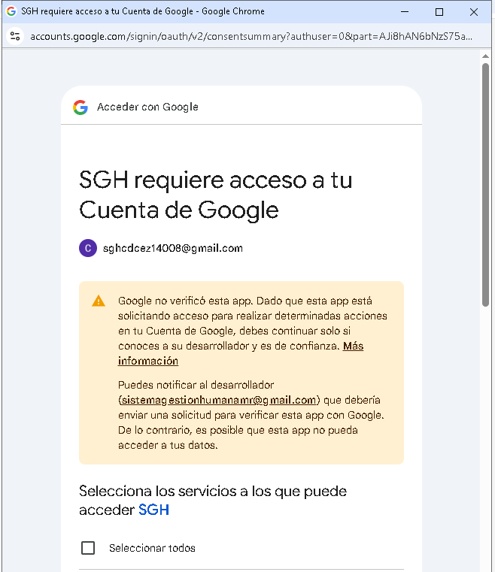
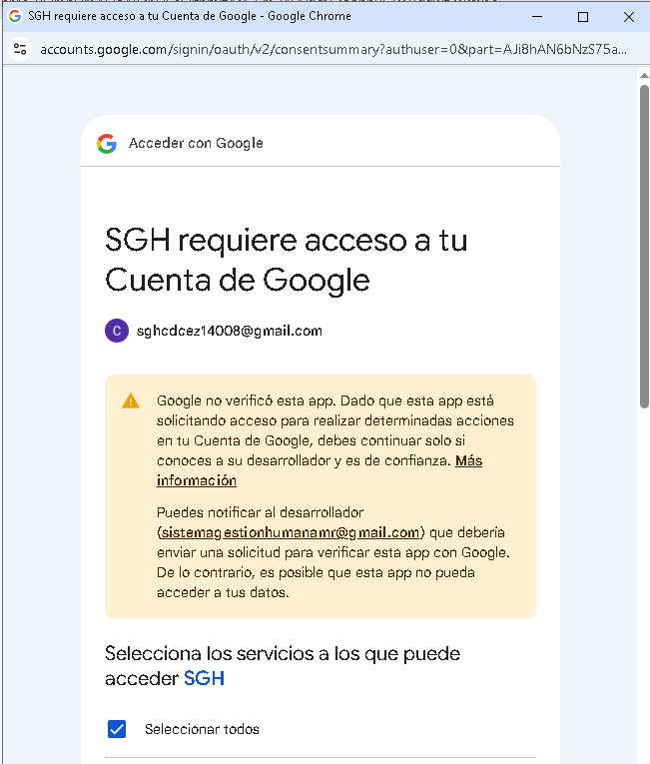
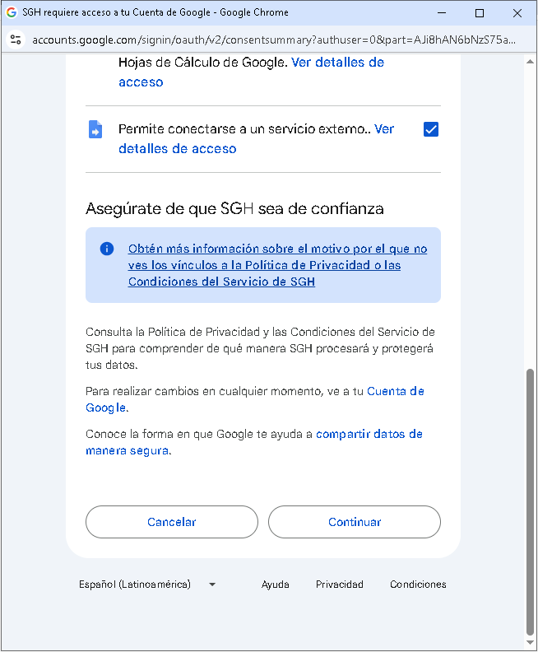
Pasos de Autorización (1 de 2)
Paso 4: Seleccionar Cuenta
Paso 5: Marcar Permisos
Paso 6: Conceder y Continuar
Escoge tu cuenta institucional de Google para autorizar la vinculación directa de tus accesos con el SGH.
Asegúrate de marcar todas las casillas de verificación requeridas para otorgar accesos operacionales a la aplicación.
Desplázate hasta la sección final de la página de términos y presiona el botón "Continuar" / "Permitir".
Manual de Usuario SGH
Página 3

Slide 5
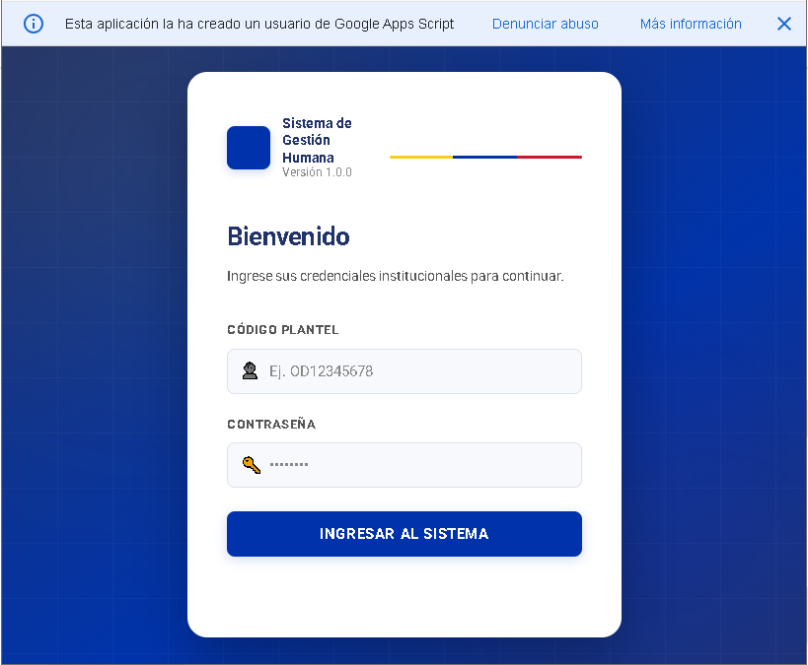
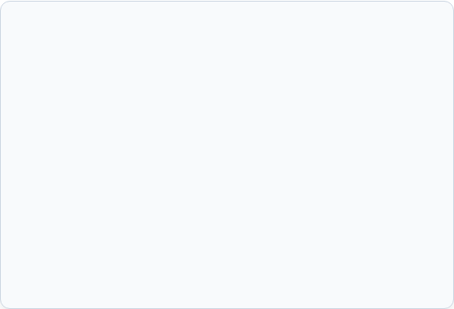

2. Inicio de Sesión y Acceso
Una vez que has completado la delegación de permisos de Google Workspace, el sistema redireccionará automáticamente a la interfaz web de inicio de sesión.
Usuario: Digita código de plantel en formato alfanumérico OD12345678.
Contraseña: Ingresa tu clave asignada (si accedes por primera vez, solicita la clave temporal a tu coordinador).
Acceso: Presiona el botón de acceso para validar tus datos.
Declaración Jurada de Veracidad
Inmediatamente al ingresar, visualizarás una advertencia legal. Al aceptar, declaras bajo juramento la legalidad de los datos a registrar.
Manual de Usuario SGH
Página 5

Slide 6
3. Seguridad y Cambio de Clave
Por políticas estrictas de ciberseguridad, es obligatorio sustituir tu clave temporal institucional desde la primera sesión de uso del portal.
Ubicación de Sección: Localiza la pestaña de "Actualización de Clave" directamente en el panel de usuario o accede cuando el sistema solicite su renovación forzosa.
Clave Previa y Nueva: Deberás rellenar tu contraseña actual del sistema, y luego digitar tu nueva clave secreta de seguridad adaptada a tus necesidades de recordatorio.
Confirmación e Implementación: Valida que ambas casillas del nuevo código coincidan de forma correcta. Presiona el botón "Guardar Cambios" para actualizar tu perfil institucional.
Manual de Usuario SGH
Página 6

Slide 7

4. Formulario de Plantel (MOE)
Matrículas y Secciones
Reporta el volumen demográfico del centro ingresando el conteo de estudiantes divididos por sexo (femenino, masculino) correspondientes a cada etapa.
Planes de Estudio: Si tu centro posee Media General y/o Técnica, define detalladamente las secciones activas por año escolar (1° a 5º y/o 6° año).
Totales Automáticos: Los cálculos generales se procesan por sistema. Finaliza guardando tus progresos con el botón de disquete flotante en el margen inferior.
Manual de Usuario SGH
Página 7

Slide 8






5. Gestión de Personal (RAC)
Nuevo Empleado
Modificar Fichas
Búsqueda y Filtros
Registra ingresos presionando "+ Nuevo Empleado". Digita la cédula y el sistema cargará los datos de la base central.
Selecciona a un trabajador para editar sus horas académicas, estatus laboral actual, números telefónicos y cargos.
Encuentra a los empleados con facilidad empleando la barra de filtrado por nombre, apellido o cédula de identidad.
Manual de Usuario SGH
Página 8

Slide 9
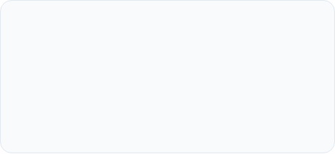

Historial y Desincorporación
Norma de Retiro del Talento Humano
Cuando requieras retirar a un trabajador del plantel, no eliminas su registro general. Entra en su ficha técnica y modifica el estatus a un estado inactivo acorde al suceso administrativo.
100%
Estados de Desincorporación:
HISTORIAL CONSERVADO
Aplica los estatus de: Traslado, Renuncia, o Jubilado. Reserva el uso del botón de eliminación exclusivamente para corregir fallos ortográficos o errores graves de cédula.
Manual de Usuario SGH
Página 9

Slide 10


¿Finalizaste tu Jornada?
Por motivos de protección del SGH y confidencialidad de la MOE / RAC, recuerda siempre cerrar sesión correctamente.
Haz clic sobre el botón en la esquina superior derecha y presiona "Cerrar Sesión". ¡Tu seguridad y la de tu institución es prioridad!
SGH | Soporte Técnico Institucional Manual de Usuario - Fin de la Presentación

